Slide 1




Cykl Wystaw Prywaciarze
EDYCJA VII 2024/2025

Slide 2


Radom,
14.01 - 27.01.2025
OŚRODEK KULTURY I SZTUKI “RESURSA OBYWATELSKA”

Slide 3

Czym jest “Cykl Wystaw Prywaciarze”?
Cykl Wystaw „Prywaciarze – początki polskiej Mikro Przedsiębiorczości" to projekt realizowany przez Fundację od 2012 roku, mający na celu przedstawienie historii polskiej mikroprzedsiębiorczości i zmianę jej wizerunku. Wystawa ukazuje trudną drogę prywatnej inicjatywy w powojennej Polsce, gdzie mimo oficjalnych deklaracji poparcia, drobni przedsiębiorcy byli często traktowani jako "pasożyty społeczne" i napotykali liczne przeszkody ze strony państwa. Projekt prezentuje konkretne historie mikroprzedsiębiorców, podkreślając ich kluczową rolę w polskiej gospodarce i zwracając uwagę na bariery, z jakimi się spotykali - od braku równych praw, przez niestabilność przepisów, po pełną odpowiedzialność osobistą. Celem wystawy jest nie tylko dokumentacja historyczna, ale także zmiana postrzegania mikroprzedsiębiorczości, pokazanie jej znaczenia dla rozwoju ekonomicznego Polski oraz oddanie hołdu tym, którzy mimo trudnych warunków tworzyli fundamenty wolnego rynku.

Slide 4


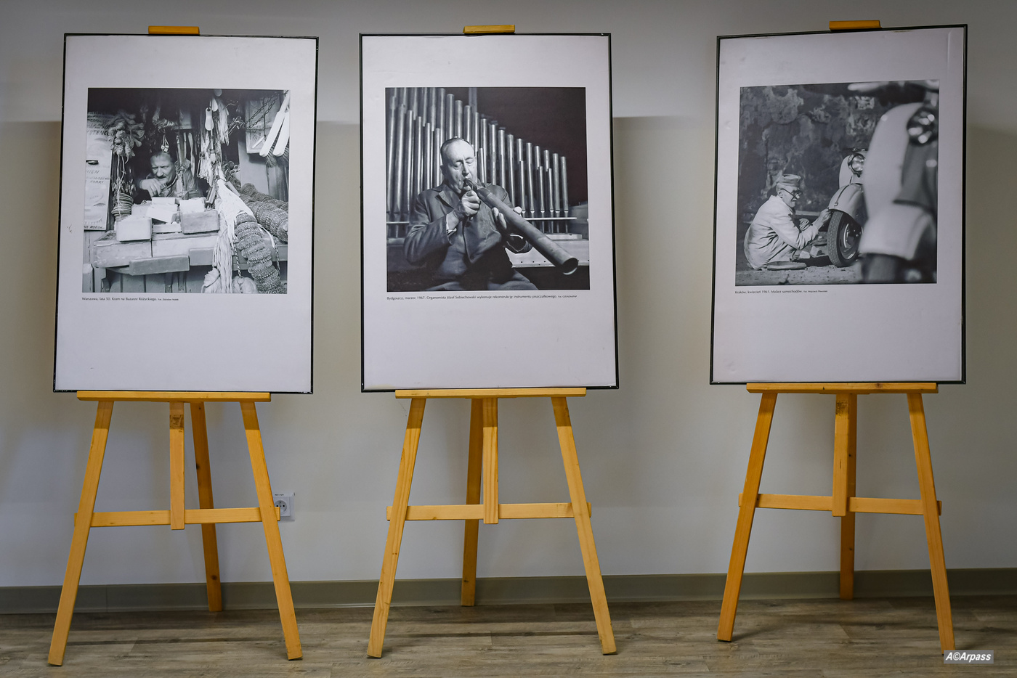

Lokalna wystawa
GDZIE?
Radom
KIEDY?
14.01 - 27.01.2025
KOMISARZ WYSTAWY?
Piotr Kutkowski
fot. P. Kutkowski
ILE OSÓB
ODWIEDZAJĄCYCH?
400 osób

Slide 5
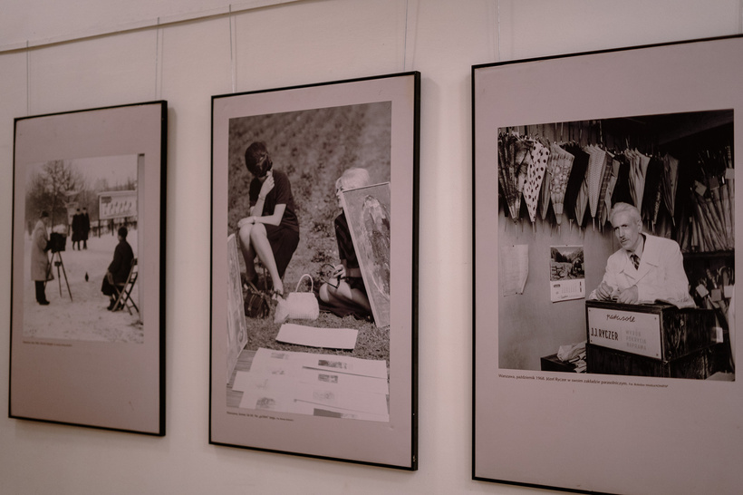

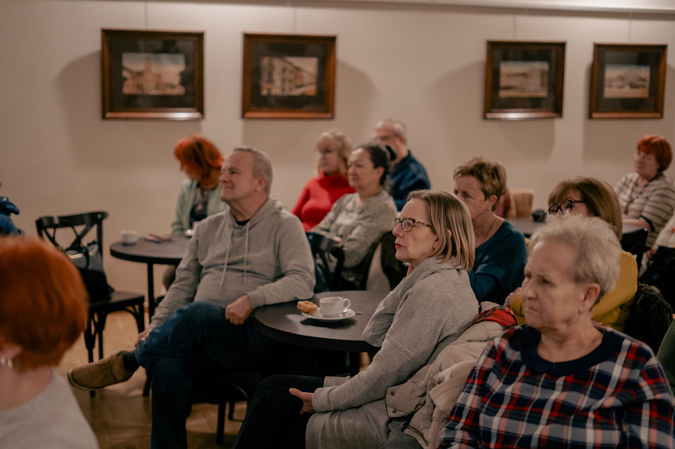
Informacje o wystawie
Wystawa odbyła się w Ośrodku Kultury i Sztuki “Resursa Obywatelska” w Radomiu w dniach 14.01 - 27.01.2025. Komisarzem wystawy był Piotr Kutkowski. Na wystawie można było zobaczyć m.in. eksponaty z warsztatu szewskiego czy zakładu napełniania wkładów długopisami oraz urządzenie do repasacji pończoch. Osoby uczestniczące mogły dodatkowo się dowiedzieć jak wyglądały kulisy działalności firmy “Długopis” od samego współwłaściciela, Ryszarda Purca, w ramach “Retrospotkań”. Celem wystawy było wzbudzenie zainteresowania historią polskiej mikro przedsiębiorczości oraz poszerzenie wiedzy na ten temat.
fot. P. Kutkowski
fot. P. Kutkowski

Slide 6
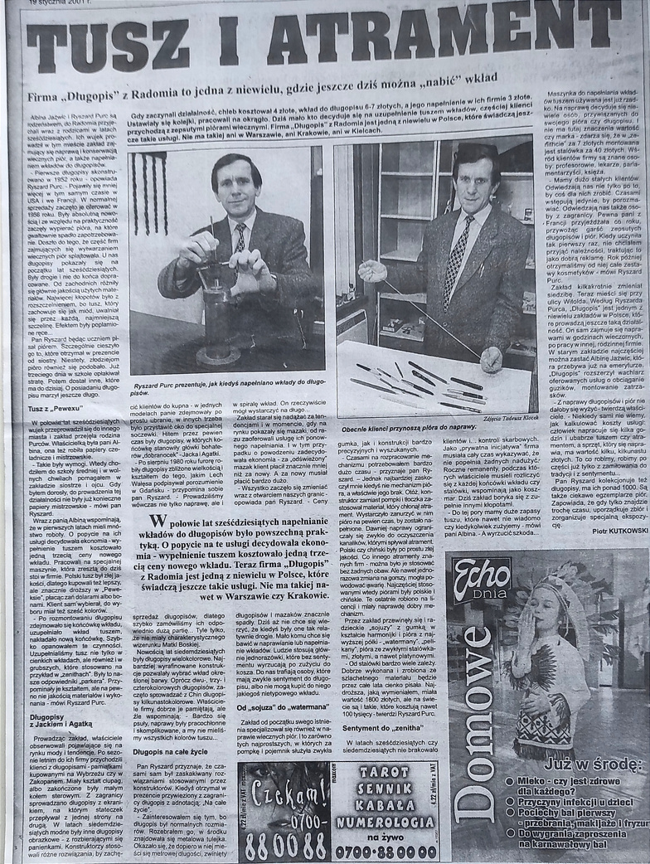
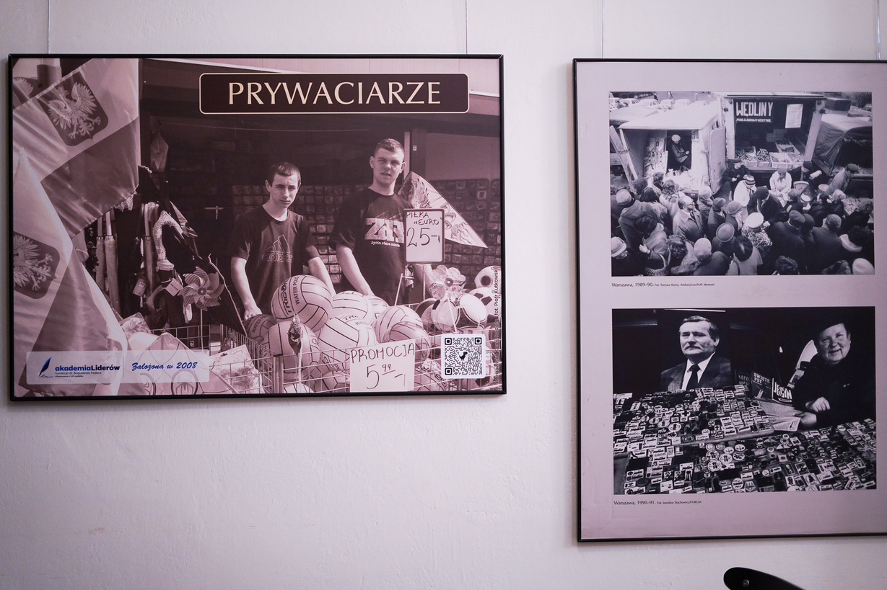
fot. P. Kutkowski
fot. P. Kutkowski

Slide 7
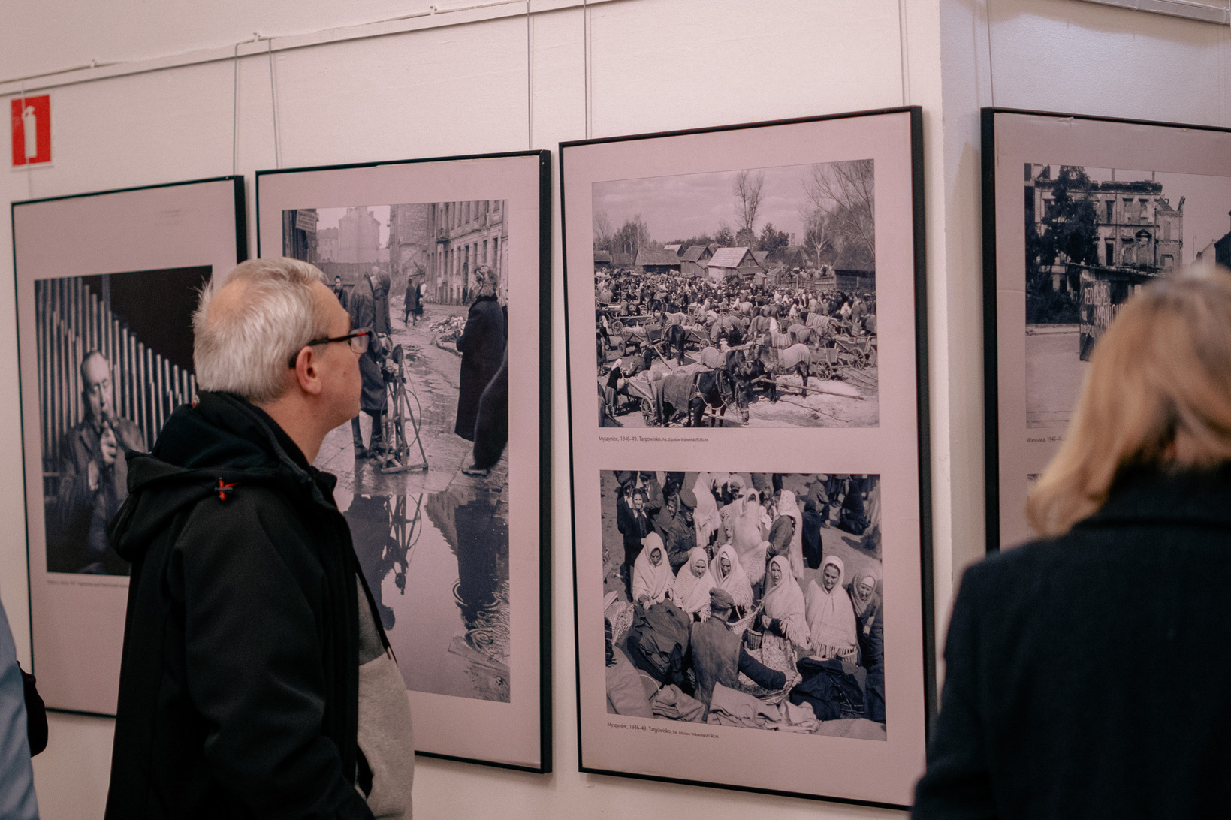
fot. P. Kutkowski

Slide 8
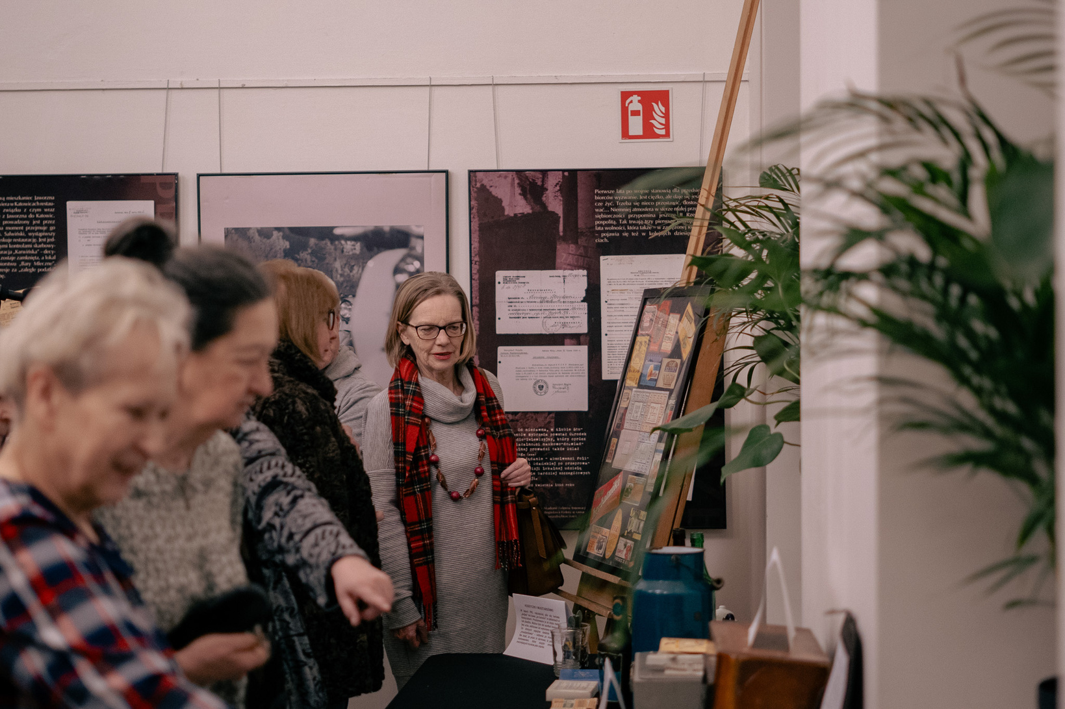
fot. P. Kutkowski

Slide 9
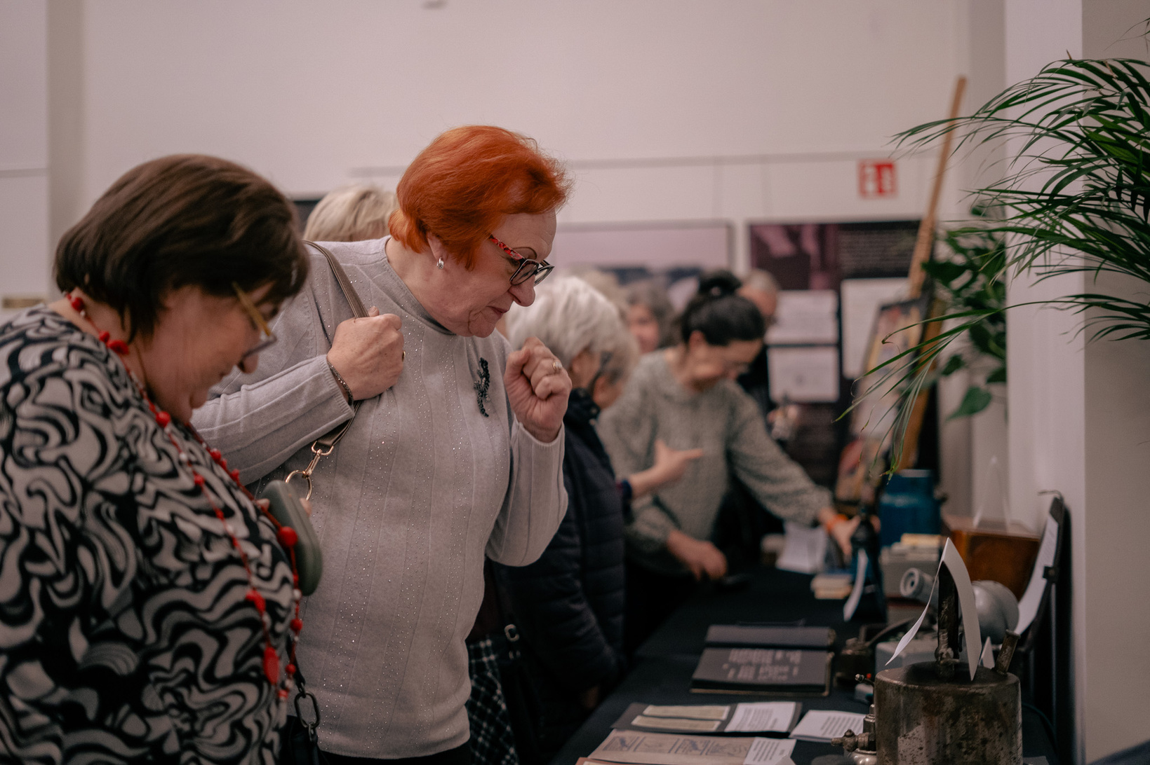
fot. P. Kutkowski

Slide 10
PISALI O WYSTAWIE:

Slide 11
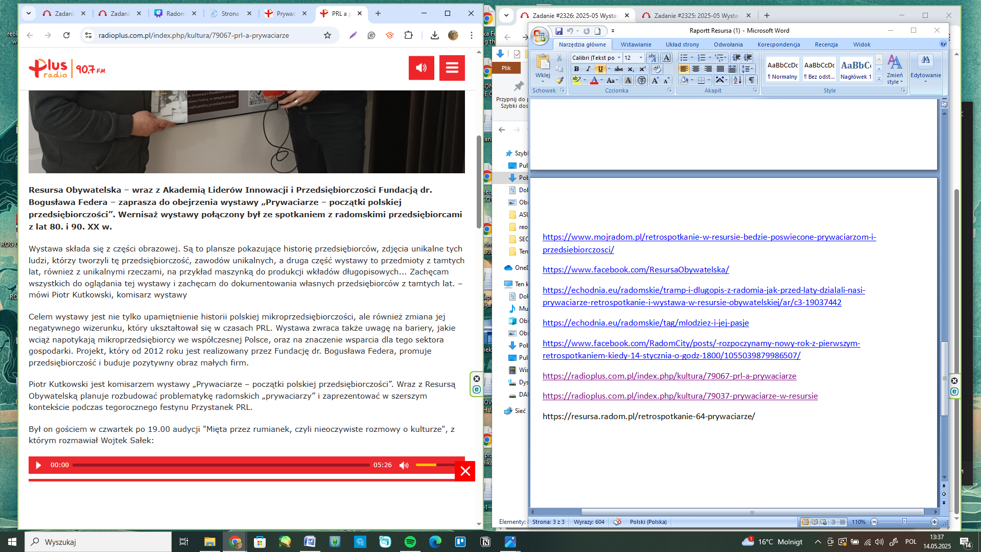
RADIOPLUS.COM.PL

Slide 12
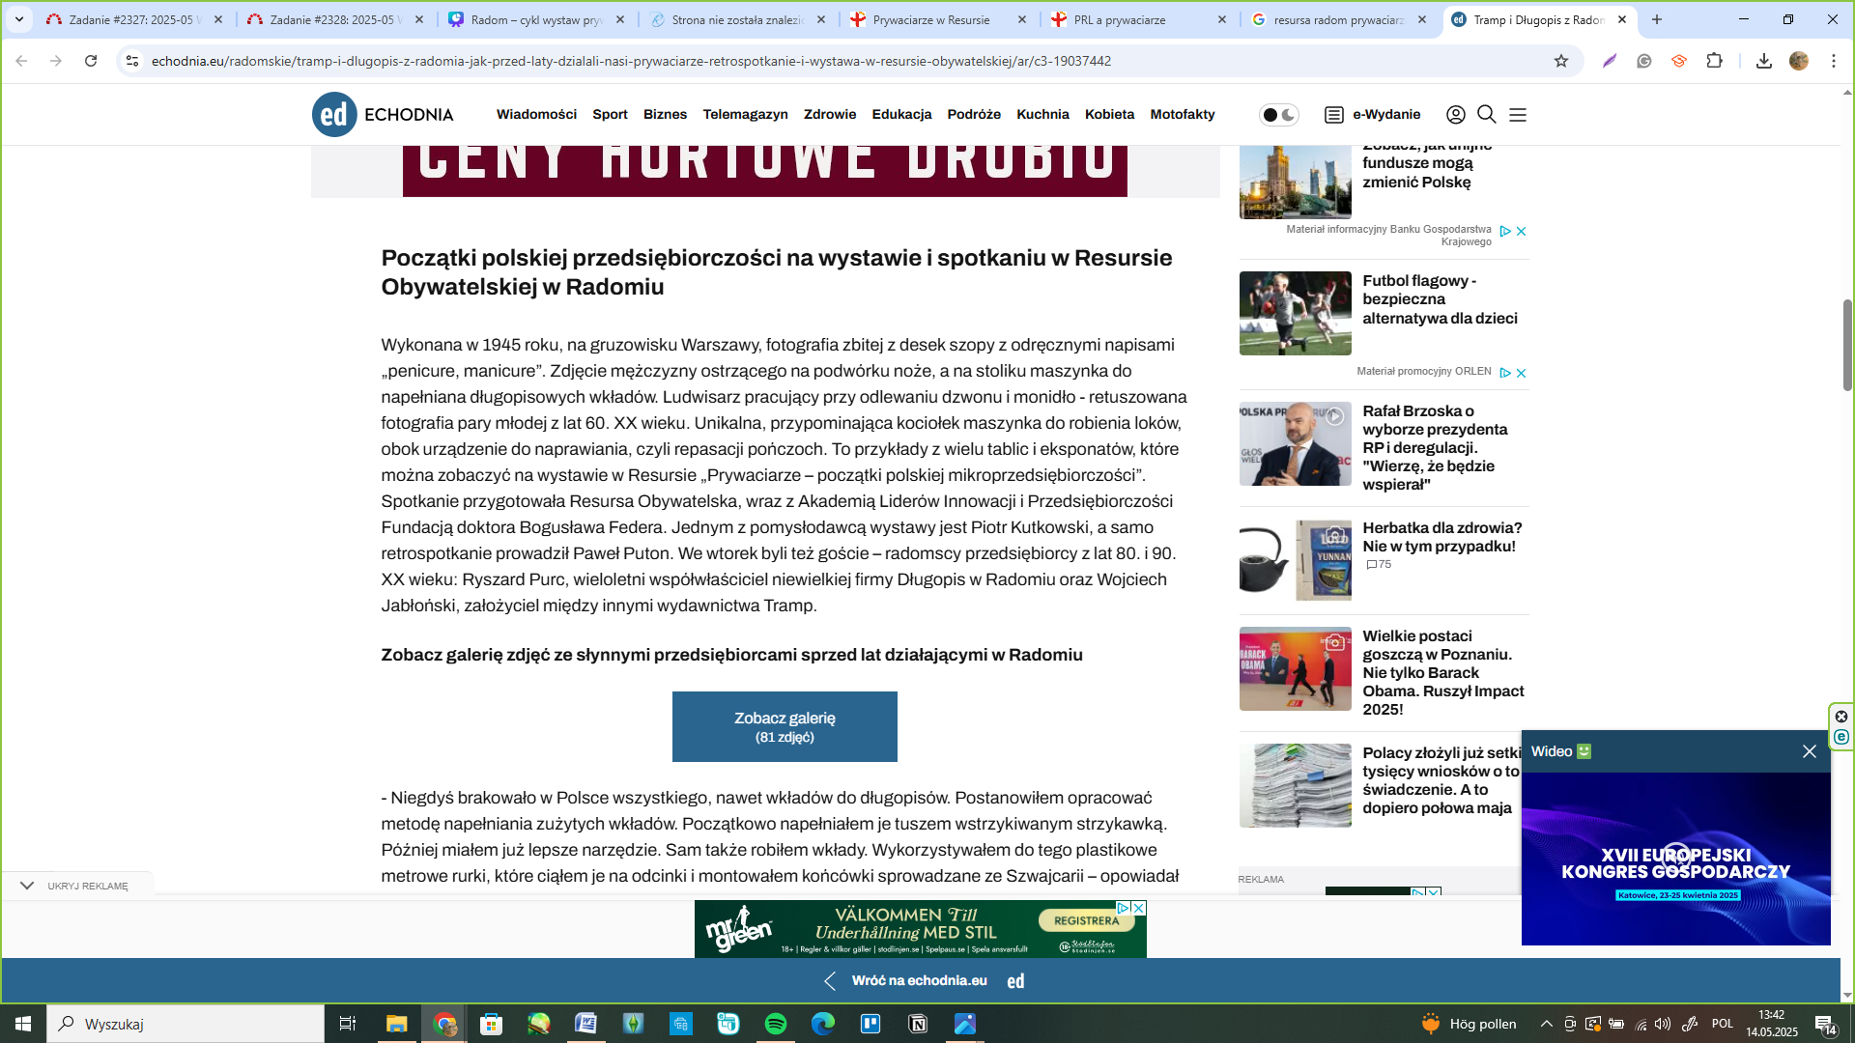
ECHODNIA.EU

Slide 13
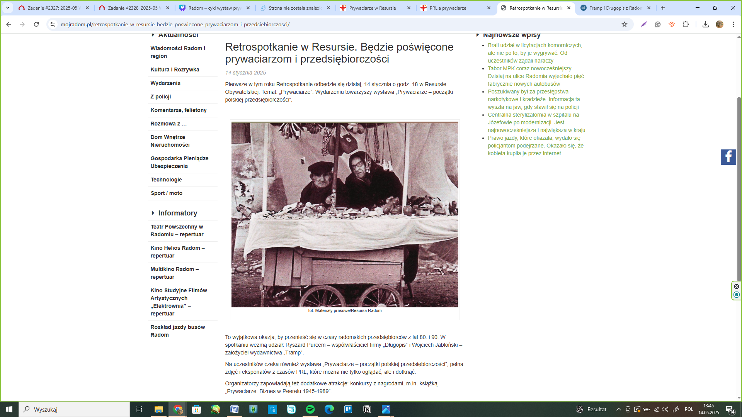
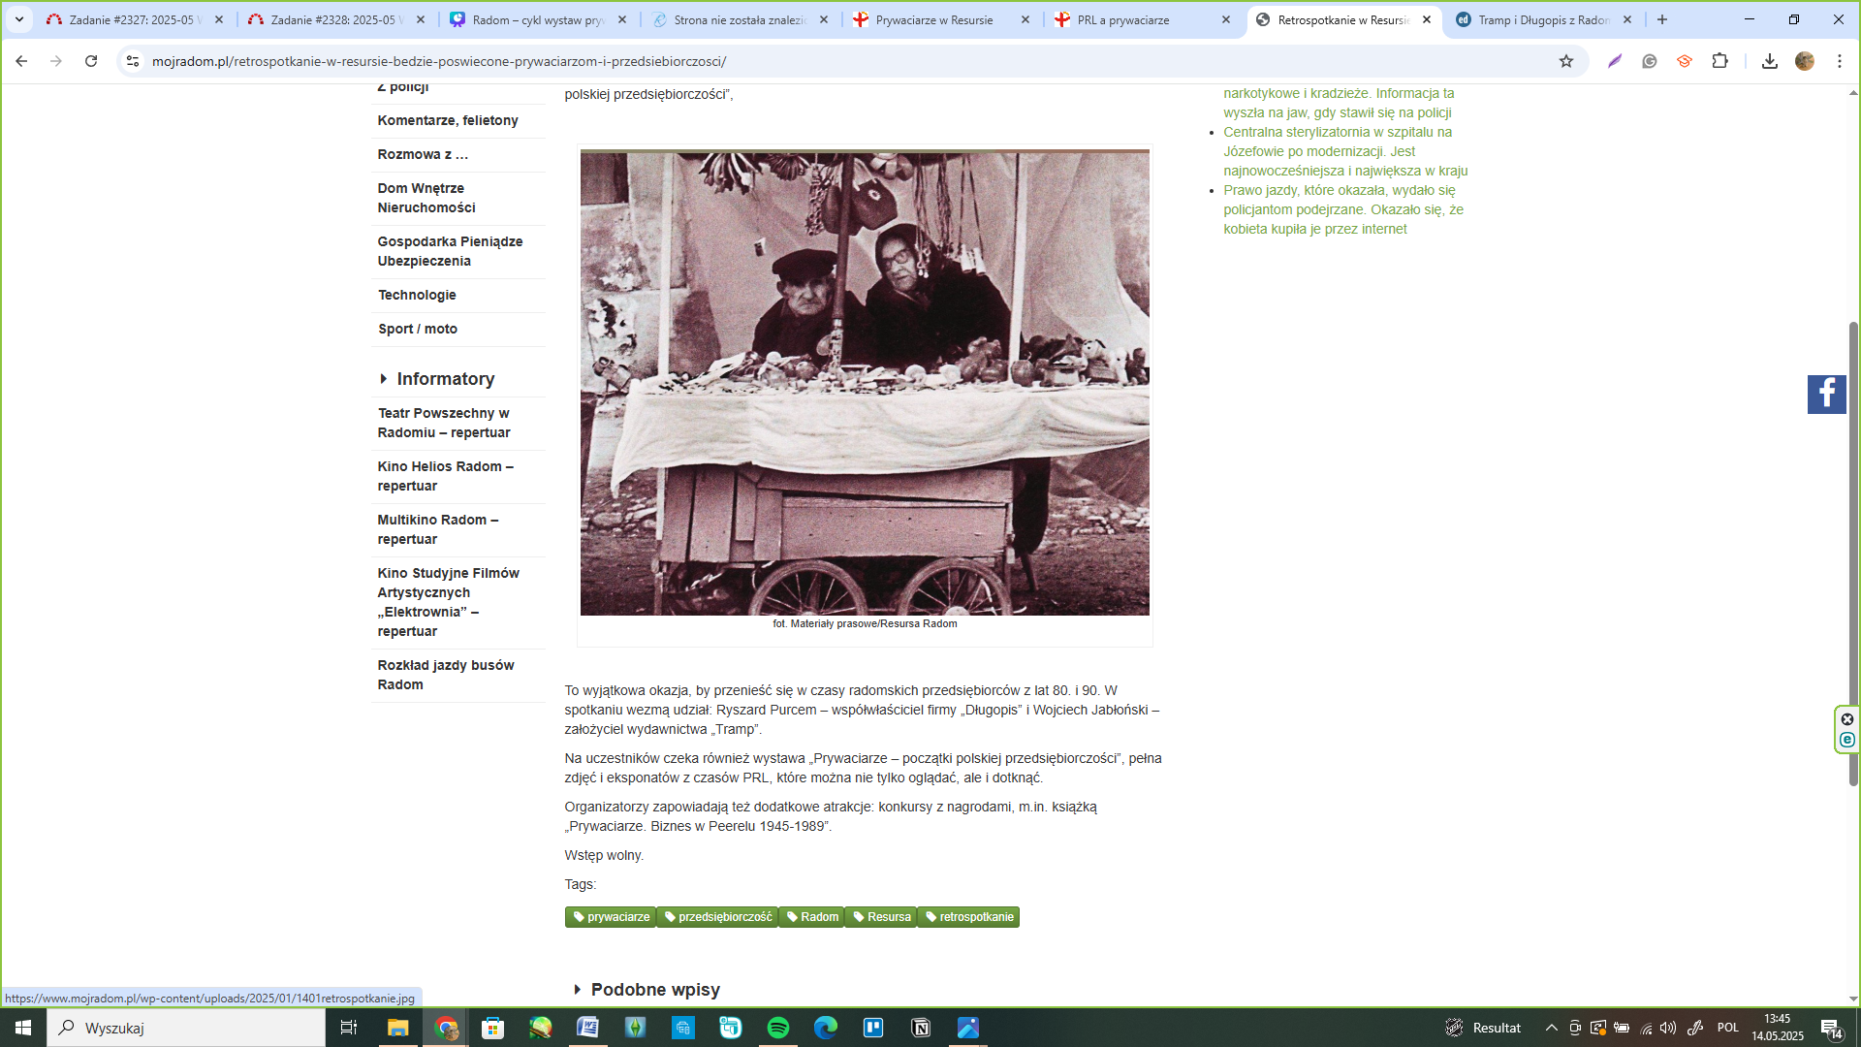
MOJRADOM.PL

Slide 14


Social Media
AKADEMIA LIDERÓW
FUNDACJA DR. BOGUSŁAWA FEDERA
MIKROPORADY.PL
https://www.facebook.com/akademia.liderow.fundacja.federa
https://www.facebook.com/mikroPorady
https://www.instagram.com/mikroPorady.pl/
https://www.instagram.com/akademia_liderow_fundacja/

Slide 15
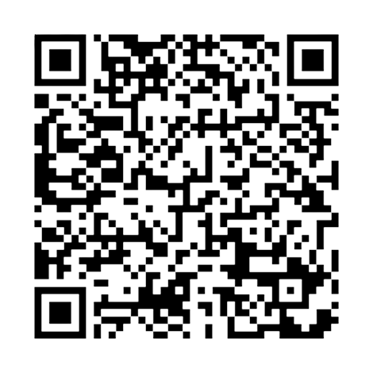
Jak możesz dołączyć do grona Darczyńców?
Ty decydujesz!
PRZEKAŻ DAROWIZNĘ
PRZEKAŻ 1,5% PODATKU PIT
Konto bankowe do wpłat darowizn
ING Bank Śląski SA
88 1050 1924 1000 0092 7073 7167
Twój e-PIT: WPISZ NASZ
KRS 0000318482
W deklaracji podatkowej PIT
SKOPIUJ KOD QR - WPŁAĆ ONLINE

Slide 16


ZOBACZ TAKŻE:
Akademia Liderów Innowacji i Przedsiębiorczości
Fundacja dr Bogusława Federa
ul. Orzeszkowej 2
05-827 Grodzisk Mazowiecki
NIP 529 17 68 138
KRS 0000318482
www.FundacjaFedera.pl

Slide 17
POTRZEBUJEMY CIĘ!
WPISZ NASZ
KRS 0000318482
W DEKLARACJI
PODATKOWEJ TWÓJ E-PIT

Slide 18
Dziękujemy za udział w wystawie

